Slide 1
Заповідники,національні паркиЄвразії
ПІДГОТУВАЛА –Світлана собко.

Slide 2
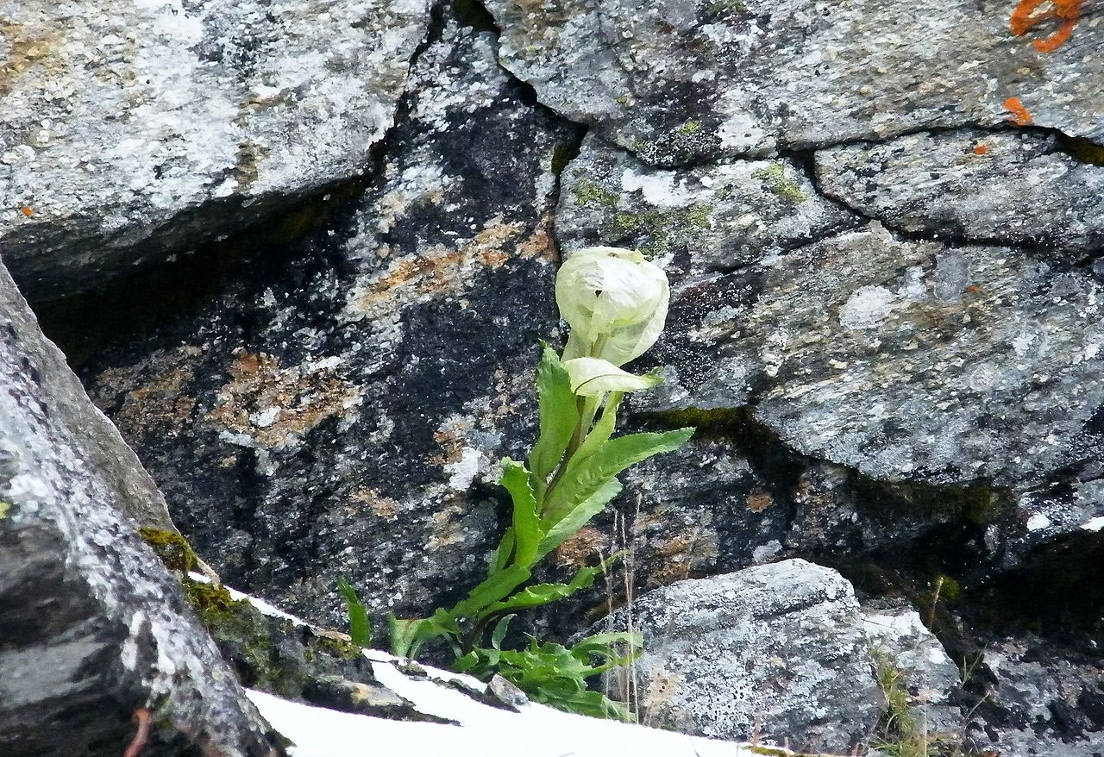
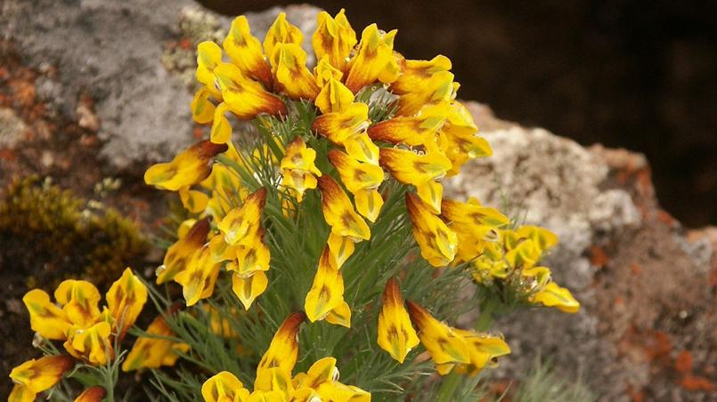
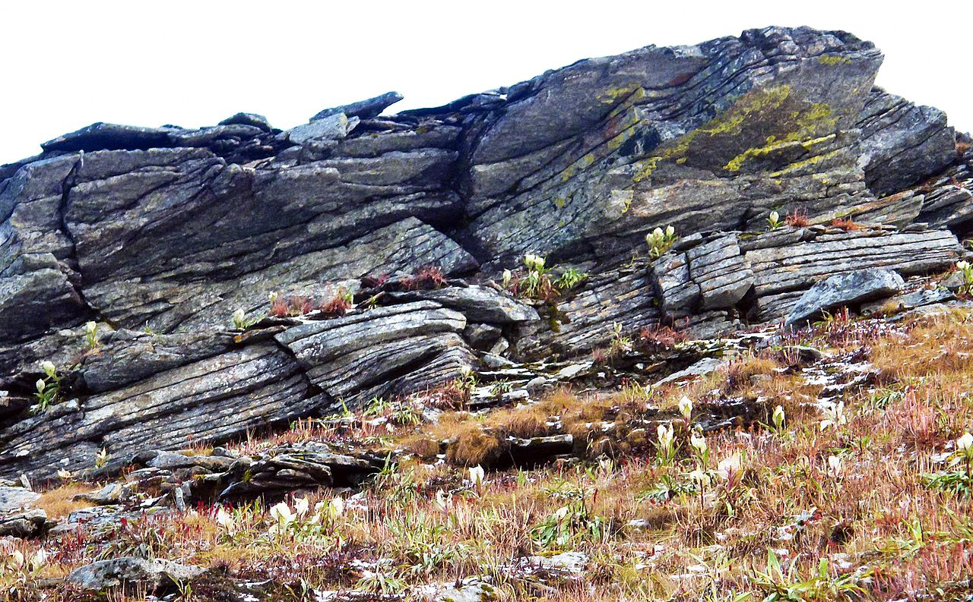
Національний парк Долини квітів знаходиться у Західних Гімалаях в штаті Уттаракханд. Площа парку – 87,50 км². Відомий різноманітністю флори і мальовничими луками ендемічних високогірних квітів.
В 1980 р. Долина квітів за наказом уряду відповідно до положень Закону про захист дикої природи 1972 з метою збереження її флори була оголошена Національним парком. В 1982 р. парк перейменовано в Нанда-Деві, а 1988 – рік створення Нанда Деві Національного біосферного заповідника (223 674 га) з національним парком в якості основної зони (62 462 га) і буферної зони (514 857 га) навколо обох вузлів.

Slide 3
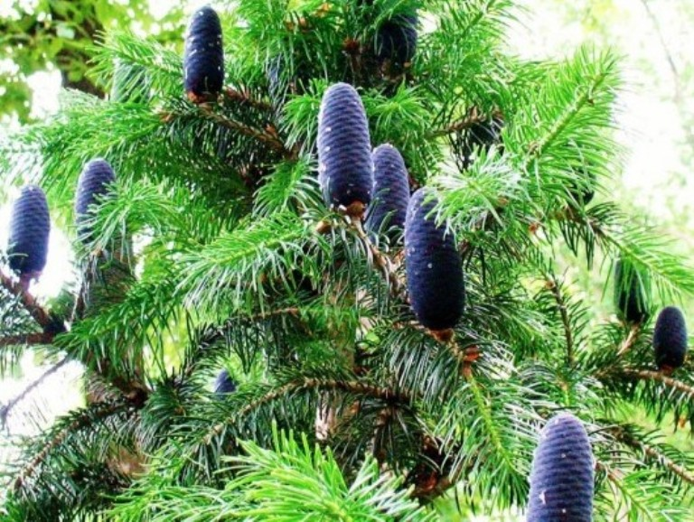
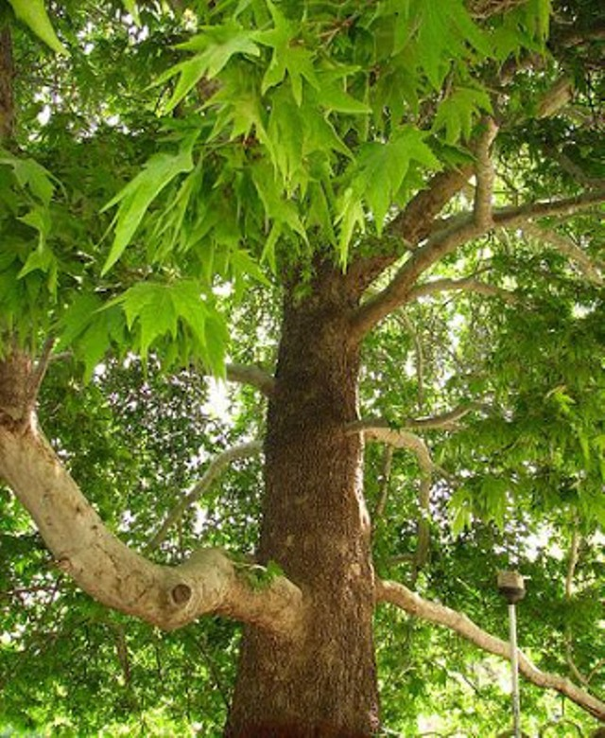
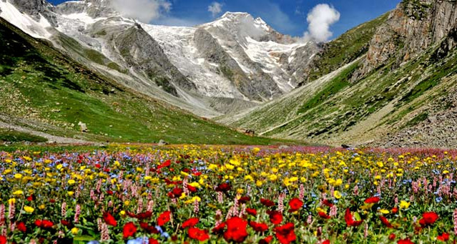
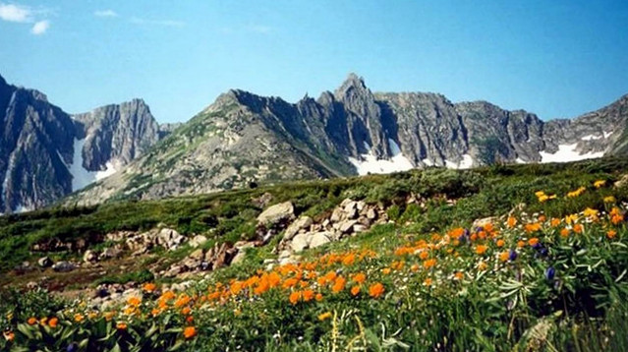
Власне сама Долина квітів являє собою долину в довжину 8 кілометрів і 2 км в ширину.
Долина має три субвисокогірні межі: межу для дерев (3200 – 3500 м), нижню високогірну межу (3500 – 3700 м) та вищу високогірну межу (вище 3700 м).

Slide 4
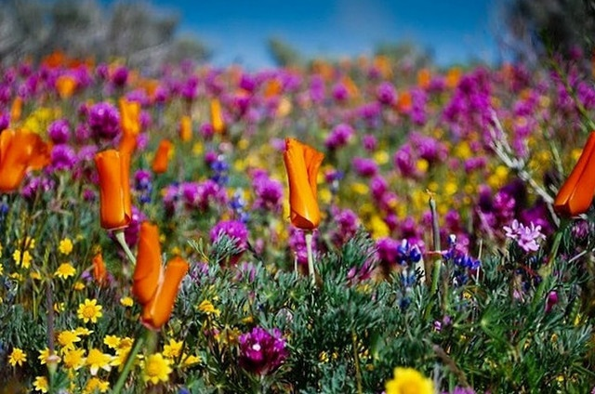
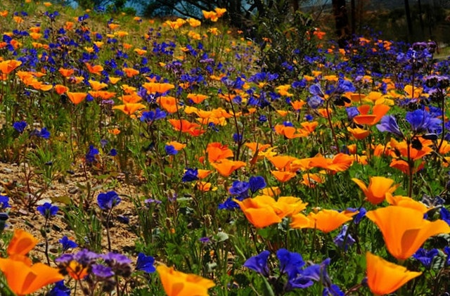
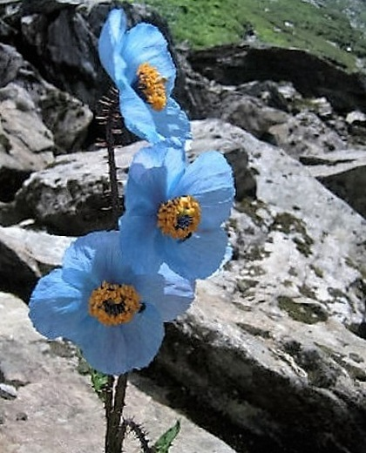
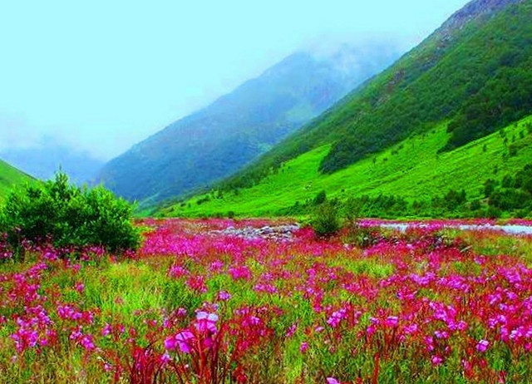
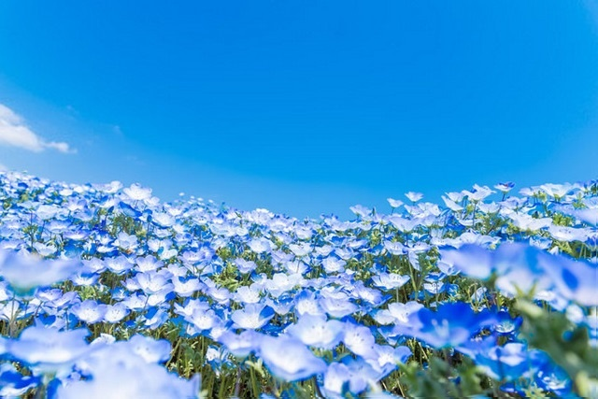
Практично все навколо в Долині Квітів – рідкість. Менш ніж на 2500 гектарах росте понад 600 видів субальпійських, альпійських і високогірних рослин, таких, як гімалайський клен і блакитний мак, які поряд із ще трьома видами не зустрічаються ніде більше. Ще 31 вид визнані зникаючими, а 45 інших – є лікарськими рослинами, щодня застосовуваними місцевими жителями.

Slide 5
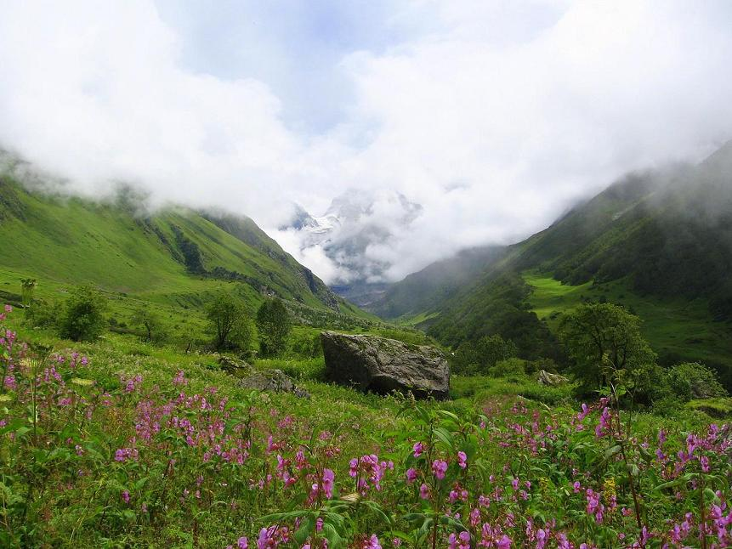
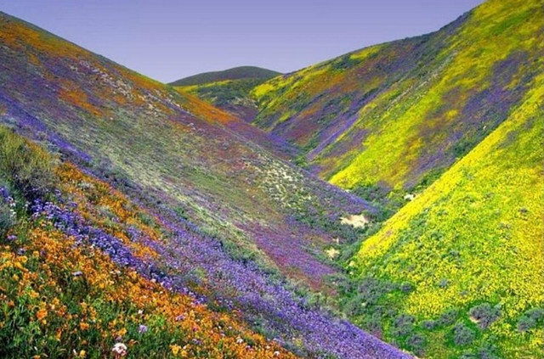
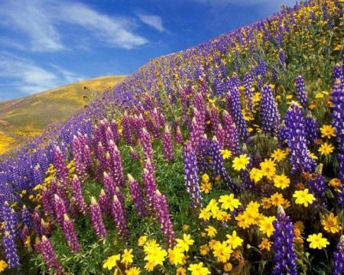
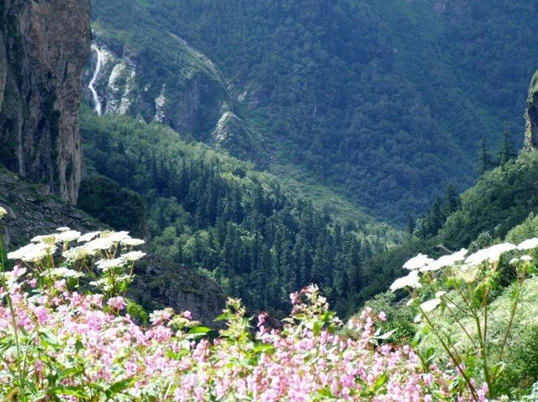
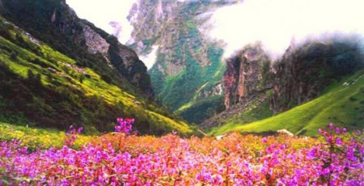

Slide 6
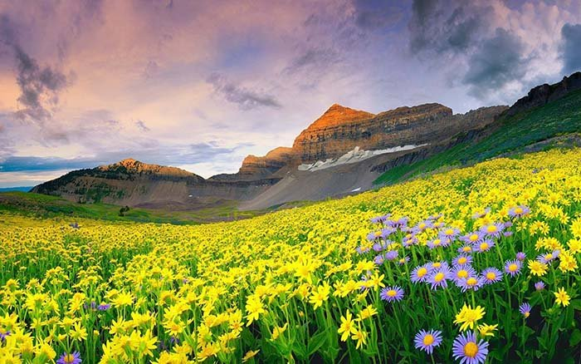
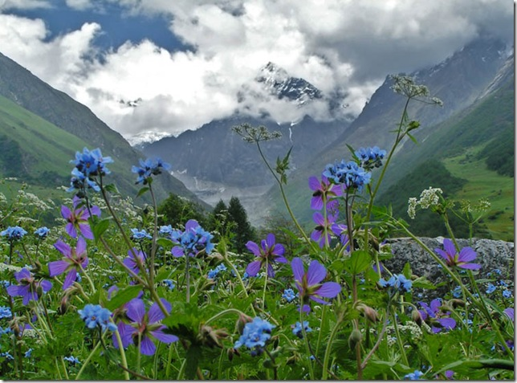
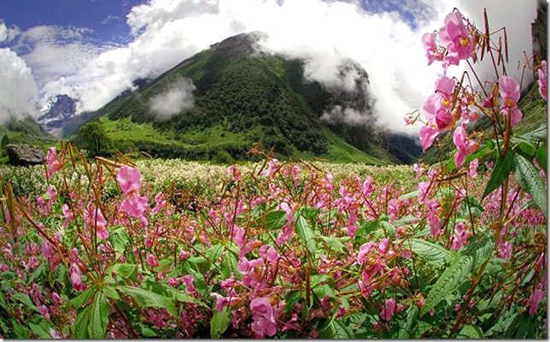
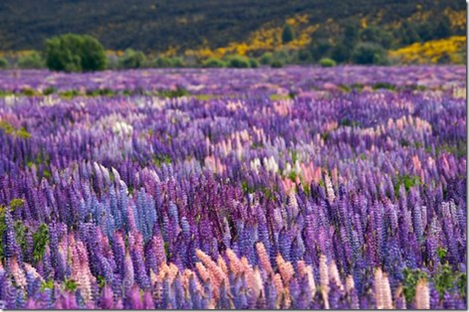
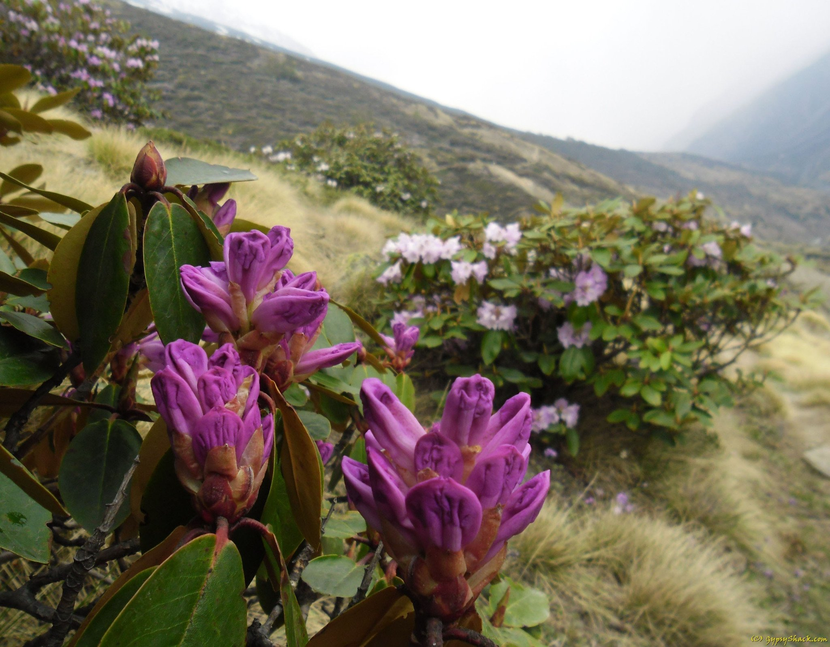
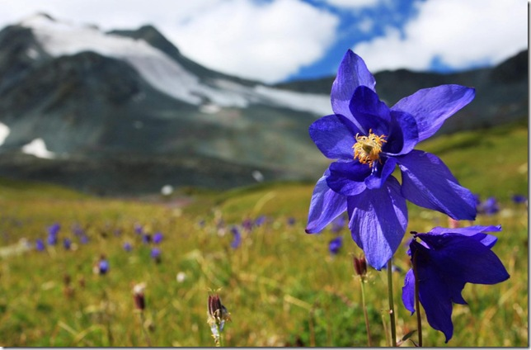

Slide 7
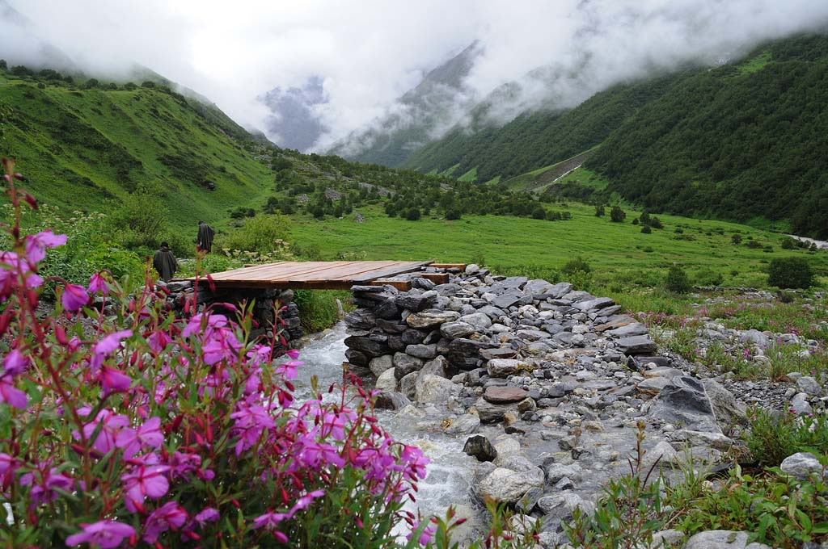
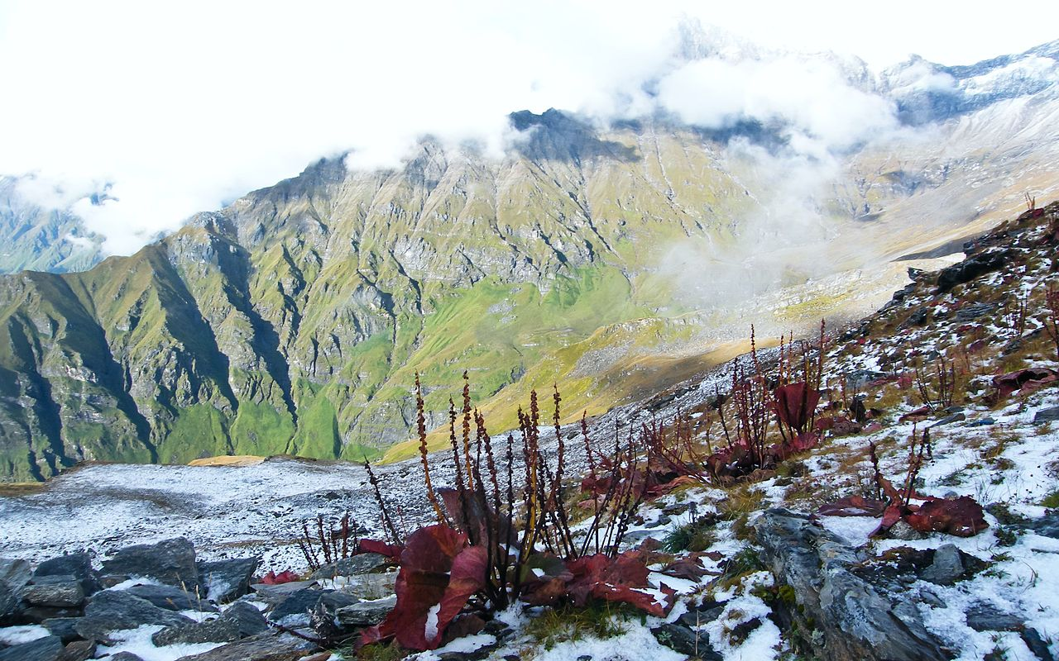
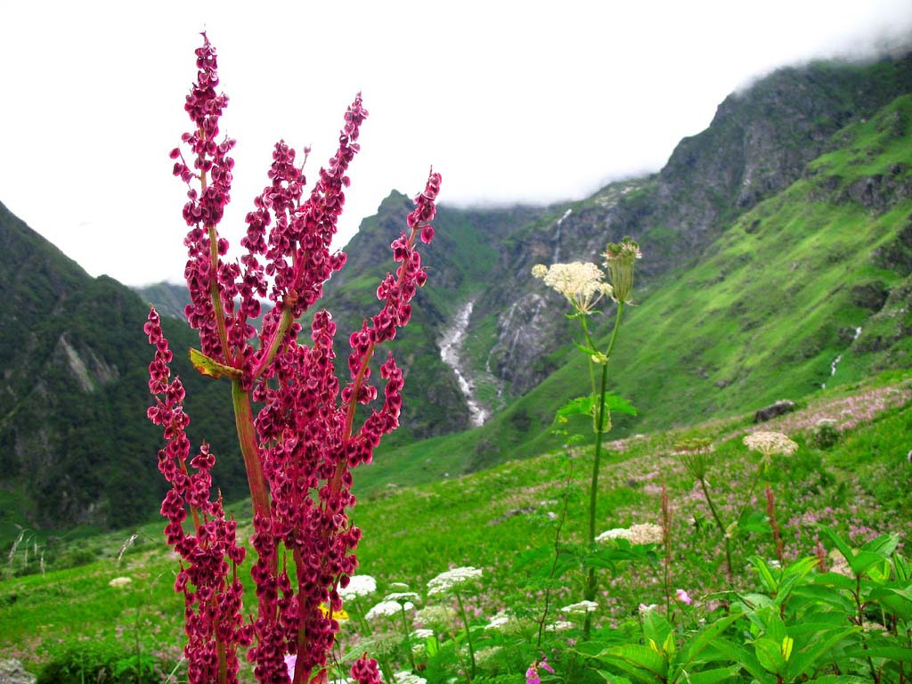
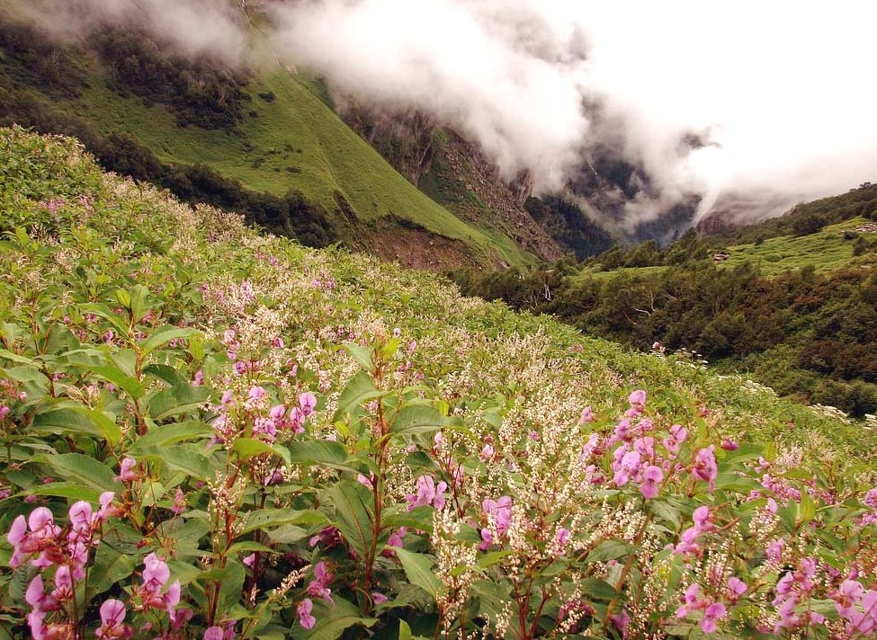

Slide 8
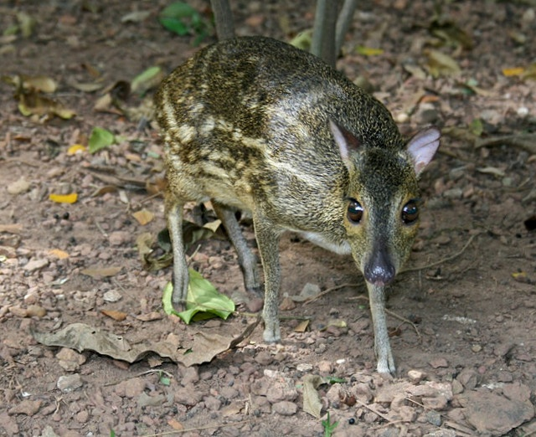
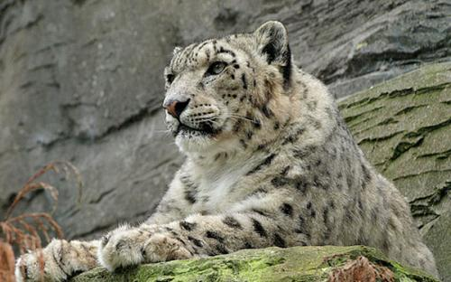
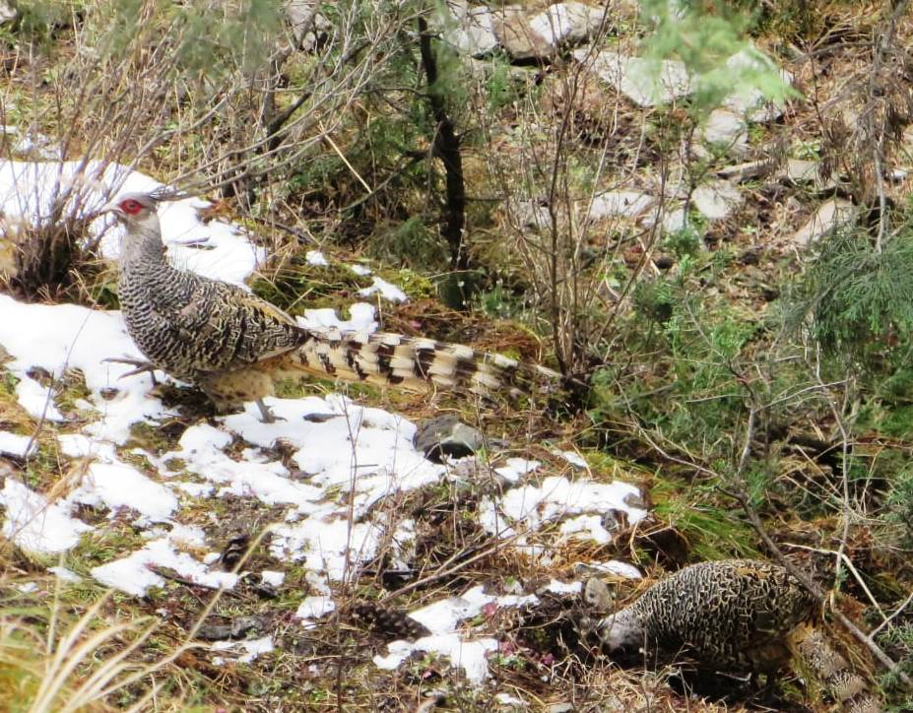
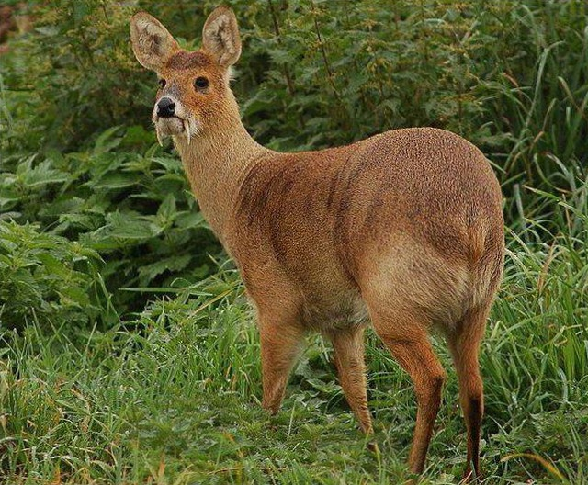
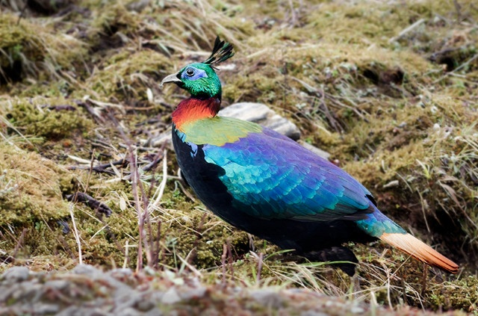
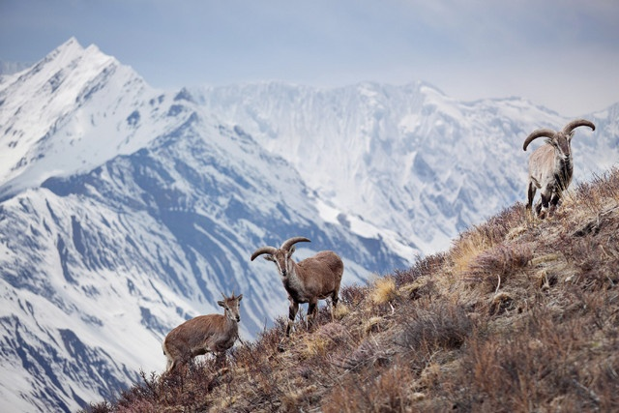
Багата різноманітністю територія парку є домом для рідкісних видів тварин, у тому числі азійського чорного ведмедя, сніжного барса, кабарги, бурого ведмедя, червоної лисиці і блакитного барана. Серед птахів в парку мешкає гімалайський монал-фазан (Lophophorus impejanus) та інші види птахів великих висот.

Slide 9
Дякую за Увагу!

